Slide 1
Aula 8/9: Trajetórias de Políticas Públicas de C,T&I no Brasil Políticas de C,T&I no Brasil durante o Regime Militar
Professor Adalberto Azevedo São Bernardo do Campo

Slide 2
Os produtos do período anterior: resumo
Redução na entrada de capitais externos.
Atendimento das demandas industriais e da construção de infraestrutura (obras civis).
Indústria de bens de consumo duráveis.
Sentimentos nacionalistas de duas naturezas (antiamericanismo e alinhamento)
Abertura entrada de IDE (instrução Sumoc 113, 1955).
Plano de metas (56-61).
Comissão Nacional de Energia Nuclear, Grupo Executivo da Indústria Automobilística (1956).
Comissão Supervisora do Plano dos Institutos (COSUPI).
Crescimento industrial 9,3%/ano, demanda por mão de obra qualificada.
Eletrobras (62), UNB (1961), universidade departamentalizada, RDI, PG.
Fapesp (1962) (crescente inserção da comunidade científica no processo de elaboração de PPs).

Slide 3
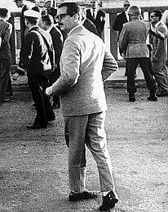
61 a 64: o pré-golpe militar
Período de instabilidade política
Decréscimo dos investimentos para
C,T&I nas instituições criadas em 1951
(CNPq e CAPES)
Crescimento industrial, aumento do IDE
(bens de consumo duráveis, capital)
Incremento da presença do Estado:
indústrias de base e defesa, segurança
e soberania nacional
Objetivo de domínio da tecnologia de energia nuclear (Plano trienal: meta de construir uma central nuclear com urânio)
Foco das Políticas de C,T&I desde os anos 50: formação de recursos humanos

Slide 4
Os produtos do período anterior: resumo
Etapas da formação de sistemas nacionais de C&T (Longo e Derenusson, 2009):
Nucleação aleatória (atendimento a demandas conjunturais): até os anos 50
Nucleação programada: criação de instituições, formação de RH, Fundos de financiamento- instituições preocupadas em sobreviver (anos 50 aos 2000)
Crescimento e interação- sinergia entre os atores como componente estratégico, planejado (anos 2000 até hoje)
Amadurecimento: estratégias interativas de C&T são corriqueiras (estáveis) e coerentes com outras políticas (industrial, agrícola, relações exteriores, defesa, saúde, etc)

Slide 5
61 a 64: o pré-golpe militar
Mão de obra científica/tecnológica: para quem?
As empresas Multinacionais, que geram tecnologia nas matrizes?
As empresas do Governo, mas com quais limites?
As empresas de capital nacional, protegidas por mecanismos seletivos?
O sistema educacional e de formação de mão de obra?
Esses atores dão conta da crescente oferta de mestres/doparutores?
Ideologia desenvolvimentista (Morel, marxismo): desenvolvimento visto como sinônimo de bem estar, visão hegemônica funcional para interesses econômicos

Slide 6
PCTI no Governo Militar
Castello Branco (64-67) - não mencionado em Morel
Costa e Silva (67-69)
Médici (69-74)
Geisel (74-79)
Figueiredo (79-85)- - não mencionado em Morel
Objetivos da aula:
Compreender o papel ambíguo e legitimador do regime da C,T&I no Brasil durante os governos militares
Entender os interesses políticos dos atores participantes e os resultados da implementação da PCTI, incluindo seu legado para os períodos posteriores

Slide 7
PCTI nos Governos militares
Legitimação do regime: crescimento econômico (1968-73- 11% ao ano), planejamento estatal (tecnocracia)- na CTI os PNDs, PADCTs, Finep. Crescimento do Estado.
Fim do pacto populista, pacto capital internacionalizado, financeiro e Estado (revisão Lei de remessa de lucros de 1962)
Incorporação da PPCTI no discurso de governo
Desigualdade social, repressão institucionalizada
PCTI: formação/qualificação de RH. Incremento na produção científica, incapacidade de criar base inovativa integrada na economia (exceções: Petrobras, Embraer, etc)
Fortalecimento de cadeias produtivas comandadas por grandes grupos multinacionais (nacionalismo “importador”)

Slide 8
PCTI nos Governos militares
Constituição de 1967 (6ª das 7): dever do Estado incentivar a pesquisa e desenvolvimento científico e tecnológico (já presente na CF anterior, de 1946)
Decreto Lei 200/67: Organização da adm federal, autoriza o poder executivo a nomear um Ministro Extraordinário para C&T
“[...] coordenar iniciativas e providências que contribuam ao estímulo e intensificação das atividades nesse setor, visando ao progresso do país e sua maior participação nos resultados alcançados no plano internacional”
Em vão percorremos volumes,
viajamos e nos colorimos.
A hora pressentida esmigalha-se em pó na rua.
Os homens pedem carne. Fogo. Sapatos.
As leis não bastam. Os lírios não nascem
da lei. Meu nome é tumulto, e escreve-se
na pedra. (Carlos Drummond de Andrade, Nosso Tempo em “A Rosa do Povo, 1945)

Slide 9
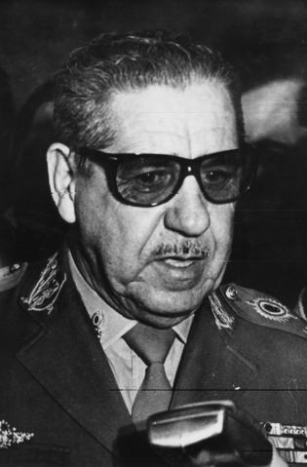
PCTI nos Governos militares
Vinculação da PPCTI à política externa: soberania nacional
Investimento para o desenvolvimento
“[...] Nos dias de hoje e cada vez mais, a independência econômica implica a posse de uma tecnologia avançada, condizente com os progressos da técnica e da ciência moderna. (...) Para fazer frente a esse problema, é necessário não apenas dar impulso à ciência nacional, mas também defender, no plano internacional, o pleno direito do Brasil de realizar
livremente seus esforços de pesquisa científica
para fins de desenvolvimento” (Costa e Silva,
mensagem ao Congresso Nacional, 1968)
Desenvolvimentismo através da associação ao capital internacional e intervencionismo para apoiar empresas privadas

Slide 10
PCTI nos Governos Militares
Tensões da política: desenvolvimento da indústria nacional versus compromissos/expectativas com a indústria internacional
Sucesso relativo (projeto nacional)
Descontinuidade nos anos pós-ditadura: restrições orçamentárias, liberalização
Crescimento de setores protegidos nos anos 70 (informática, automóveis): não resistiram às crises e ao neoliberalismo nos 80s e 90s
Investimento e crescimento da produção científica e tecnológica (mas não inovativa) seguiram crescendo: empoderamento da comunidade científica, estabilização relativa

Slide 11
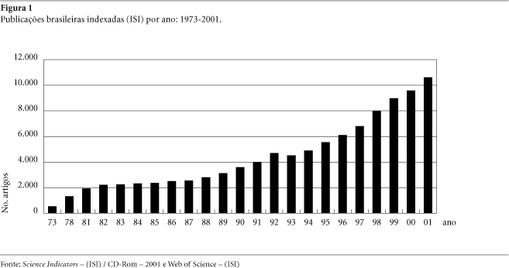
PCTI nos Governos Militares

Slide 12
PCTI no Governo militar: Castello Branco (64-67)
Repressão política à comunidade científica X adesão ao projeto de desenvolvimento, certa autonomia no uso de recursos
Racionalização das instituições: ampliação do escopo de atuação do CNPq/CAPES, novos ministérios, BNDE, etc.
1964: Fundo de Desenvolvimento Técnico-científico (Funtec) do BNDE (J. Goulart): RH para expandir empresas nacionais (tentado em 1958, pouca demanda), 1º instrumento financeiro para apoio à C&T (recursos do BID e USAID).
40% dos recursos para pós-graduação em Física, Química/Engenharia Química, Eng. Metalúrgica, Mecânica e Elétrica; 60% para pesquisas em indústrias básicas
1965: Finep (no BNDE) assume o Funtec (Em 1967 empresa pública) ; 1966 ampliação das áreas (eco, estatística, adm)
1 proj. (1964); 7 (65); 8 (66); 14 (67); 25 (68 e anos seguintes)

Slide 13
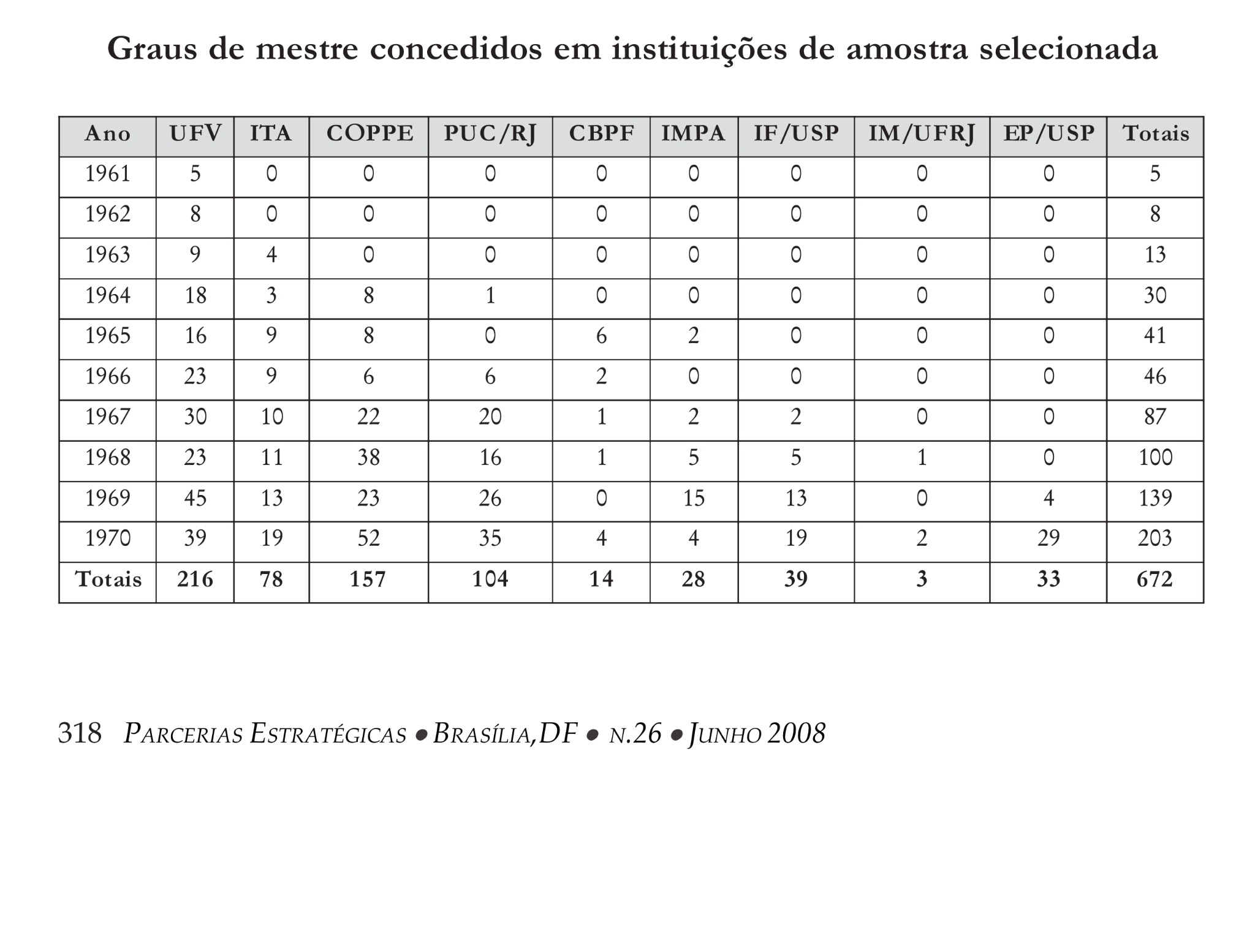
PCTI no Governo militar: Castello Branco (64-67)
1965: regulamentação da Pós Graduação

Slide 14
PCTI no Governo militar: Castello Branco (64-67)
1965: regulamentação da PG(formar professores e cientistas).
CNPq: formulador/coordenador das políticas
Poucas possibilidades de ação, foco no combate à inflação (91,8% ao ano, em 1964, 22% ao ano, em 1968)
Plano de Ação Econômica do Governo (PAEG 1964-66): “não consideração da energia nuclear como fonte geradora de energia elétrica em larga escala, no presente estágio”
Alinhamento à política estadunidense de “desnuclearização” da América Latina

Slide 15
PCTI no Governo militar: Costa e Silva (67-69)
1967: retomada do crescimento econômico, conjuntura externa favorável, legitimação do regime
Incorporação da C&T no planejamento estatal. Decreto-Lei 200/1967: autoriza o executivo a nomear um Ministro extraordinário para C&T. Incorporação da C&T no PAEG.
C,T&I na política externa: garantia da soberania. Medidas contra a migração de cientistas (Operação Retorno, 67).
Novo desenvolvimentismo: ideologia da prosperidade, interesses de capitais nacionais/internacionais. Legitimado pela racionalidade tecnocrática (cientistas e engenheiros). Antigo desenvolvimentismo é visto como passional e irracional.
Capital estatal em empresas de base, racionalmente operadas- espaço para a comunidade científica

Slide 16
PCTI no Governo militar: Costa e Silva (67-69)
Reforma Universitária (1968): ampliação de vagas, eficiência do sistema (racionalidade econômica): atende a classe média
Acordo MEC-USAID (United States Agency for International Development) fundamenta a reforma, modelo estadunidense
Ampliação da pós-graduação- 125 cursos em 69, 974 em 79 (formar professores, qualidade do ensino, pesquisa aplicada). Foco em professores (nível médio), saúde, engenharias e técnicos intermediários, sistema de créditos nos cursos
1969: regras de credenciamento de cursos de pós graduação
Regime de dedicação exclusiva – Comissão Coordenadora do Regime de Tempo Integral e Dedicação Exclusiva
Programa estratégico de desenvolvimento 1968/70/Plano trienal 68/70

Slide 17
PCTI no Governo militar: Médici (69-74)
AI -5 (13/12/1968): demissão de 257 professores/pesquisadores até 1973
Decreto-Lei 477/1969: autoridades universitárias/educacionais podem desligar estudantes e demitir servidores
Decreto 64.086/1969: Regimes docentes nas federais (DE, TI)
Fundo Nacional de Desenvolvimento Científico e Tecnológico (FNDCT): Decreto Lei 719/1969, implantação do Plano Básico de DCT (PBDCT). Financiadora de Estudos e Projetos (Finep): secretaria executiva do FNDCT- foco em programas
Conselho gestor (CNPq, BNDE, Ministérios, comunidade de C&T)
Instituto Nacional de Propriedade Industrial (INPI): 1970

Slide 18
PCTI no Governo militar: Médici (69-74)
1970: sete projetos FNDCT (CNEN, Marinha, Capes, ABC, CTA e PUC RJ)- apoio institucional (não individual), grandes projetos
1972: Programa de apoio à consultoria nacional (Finep)- apoio a projetos de investimentos com conteúdo tecnológico (pesquisa básica- aplicada- desenvolvimento experimental- estudo de viabilidade- engenharia final)
1973: Programa Finep de Apoio ao Desenvolvimento Tecnológico da Empresa Nacional, Programa Nacional de Treinamento de Executivos, Programa de Treinamento em Administração de Pesquisas Científicas e Tecnológicas
Secretaria de Tecnologia Industrial do Ministério da Indústria e Comércio (1972)
Empréstimos do BID: 32 milhões (1973) e 40 milhões (1977)

Slide 19
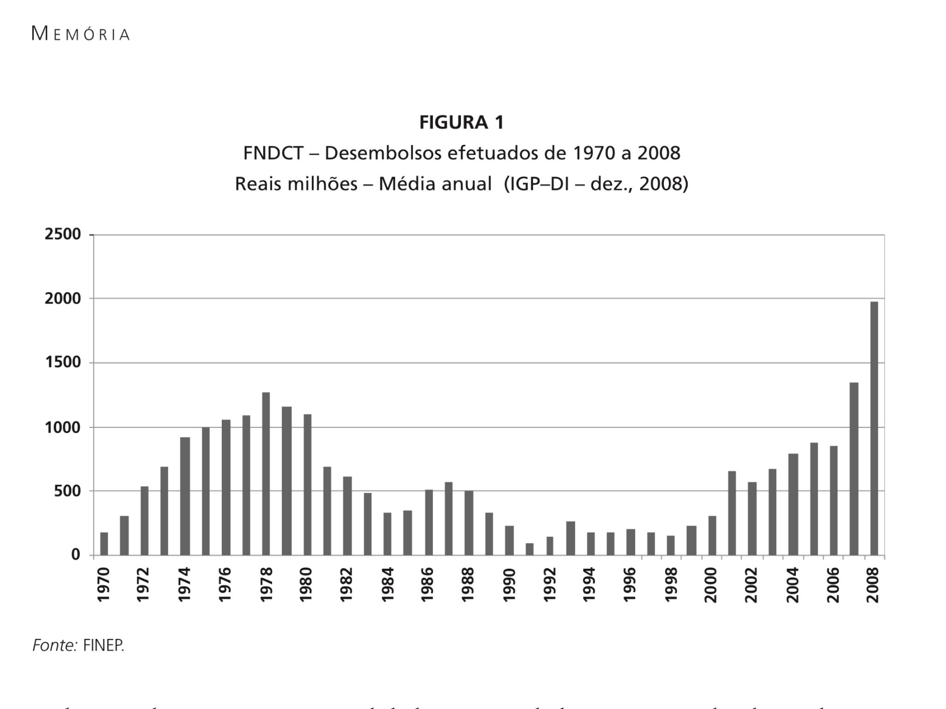
PCTI no Governo militar: Médici (69-74)

Slide 20
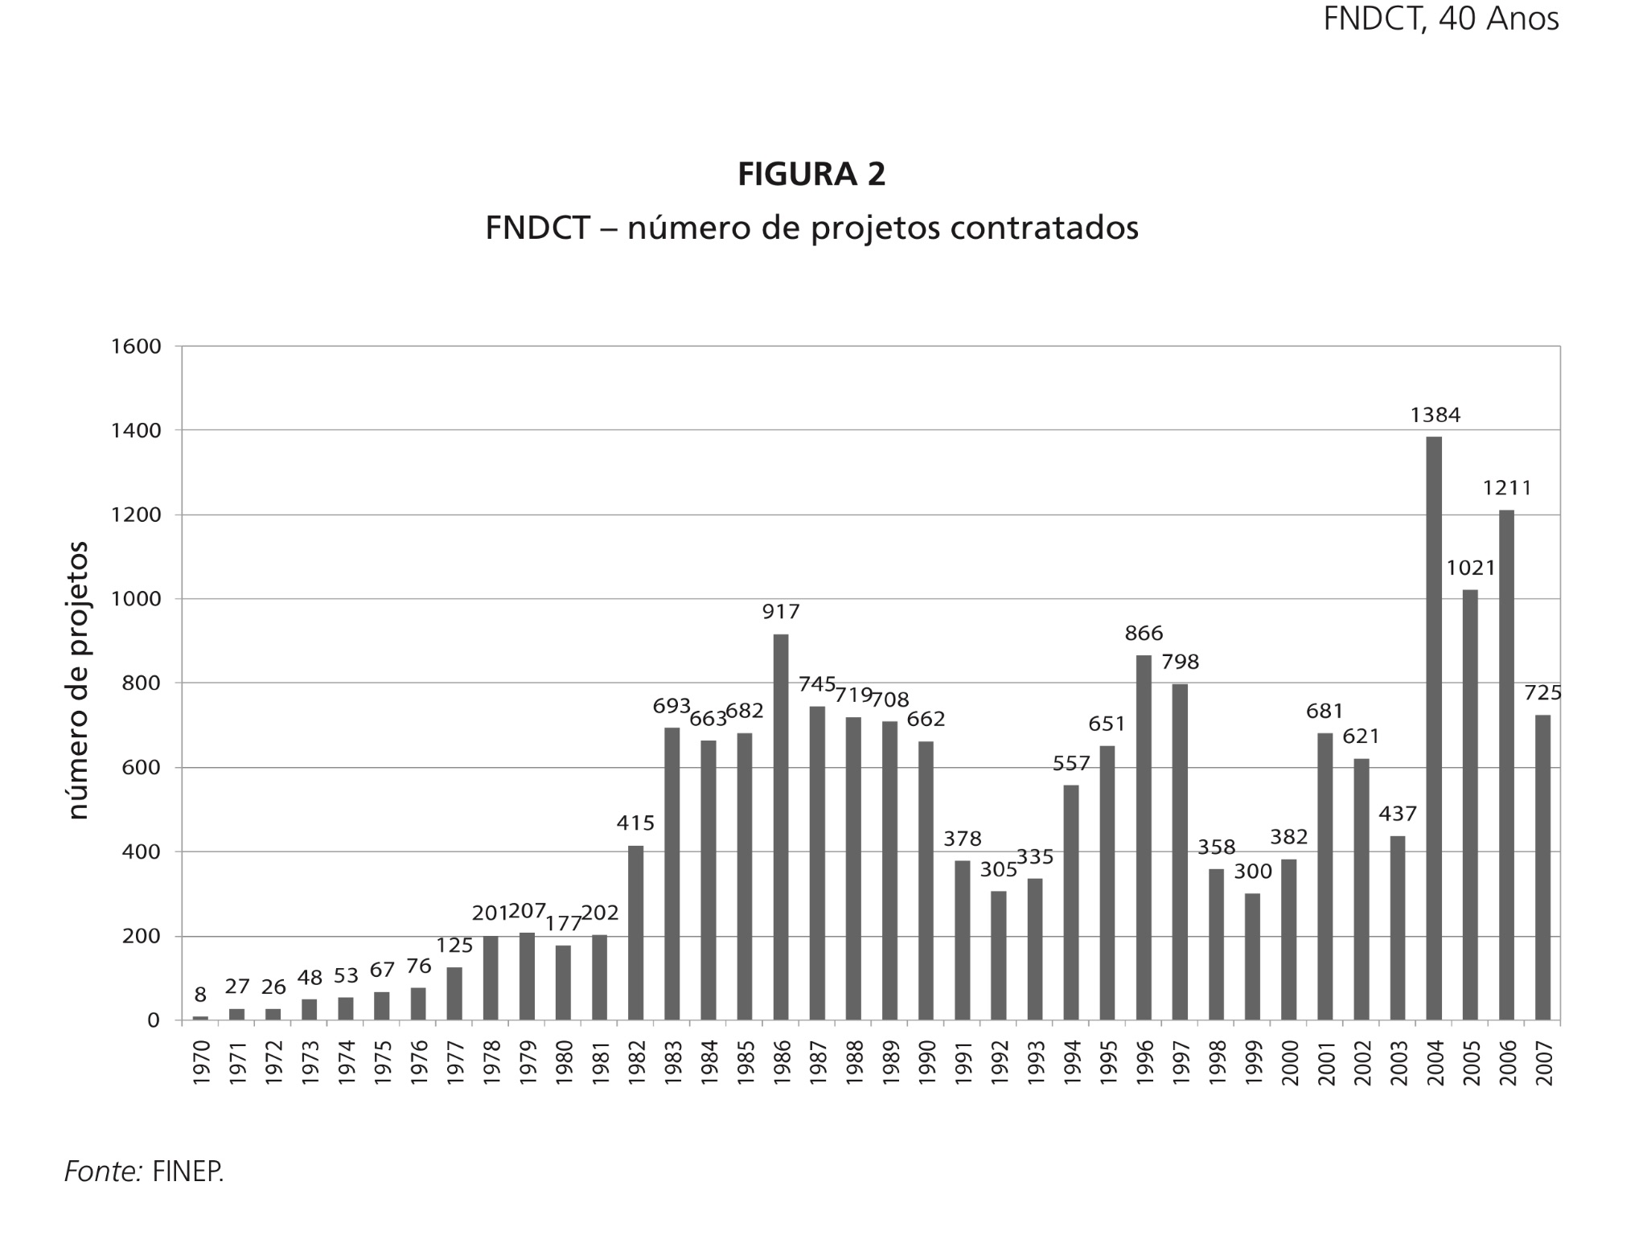
PCTI no Governo militar: Médici (69-74)
1980: início da contratação de projetos de pesquisadores individuais (demanda comunidade científica)

Slide 21
PCTI no Governo militar: Médici (69-74)
Institutições beneficiadas:
COPPE UFRJ e outras universidades
CNPq, Capes, Funtec
CNEN, Nuclebrás
INPE
Centro Tecnológico da Aeronáutica
Exército, Marinha
Usiminas, Digibrás, Sociedade Educacional Tupy
Institutos de Pesquisa Estaduais
Institutos ligados a Ministérios (Inmetro, Embrapa, etc)
Museus, Fundações,
Tendência de pulverização de recursos (1976: um bilhão em 76 projetos; 1986: 500 milhões em 917 projetos (Lógica favorável à comunidade científica, mas incongruente com planejamento desenvolvimentista típico da ditadura)

Slide 22
PCTI no Governo militar: Médici (69-74)
Mudança no posicionamento sobre energia nuclear: objetivo de desenvolver e utilizar tecnologia
Mudança na política externa (da subordinação à integração)
Acordo Brasil/EUA de cooperação para usos civis de energia atômica (1972): EUA fornecem urânio enriquecido (Brasil o natural) e supervisionam projetos nacionais
Angra I (construção iniciada em 1972, operação em 1985): concorrência ganha pela Westinghouse, 8% de participação de fornecedores industriais locais (padrão de usina de interesse dos países controladores da tecnologia)
1974: Nuclebrás (extinta em 1989); 1975: Acordo Brasil-Alemanha, busca de reduzir a vulnerabilidade (matéria-prima)- Angra 2 (3, em construção)- previa oito usinas

Slide 23
PCTI no Governo militar: Médici (69-74)
I PBDCT (1973): promover o desenvolvimento econômico fundado na C&T. Ações para aproximar a universidade de empresas. Integrado ao I Plano Nacional de Desenvolvimento (PND).
Ação estatal: hidroeletricidade, petróleo, siderurgia, transportes, telecomunicações, mineração
Ambiguidade da política: forte presença do capital estrangeiro, objetivo de “queimar etapas” na P&D
Legitimação do regime: propaganda dos êxitos técnico-administrativos (crescimento de 11% ao ano), linguagem técnica (despolitizar as questões, ideologia tecnocrática)
Despolitização de amplos setores. Intensificação da repressão (AI5)
Choque do petróleo: crise no financiamento externo

Slide 24
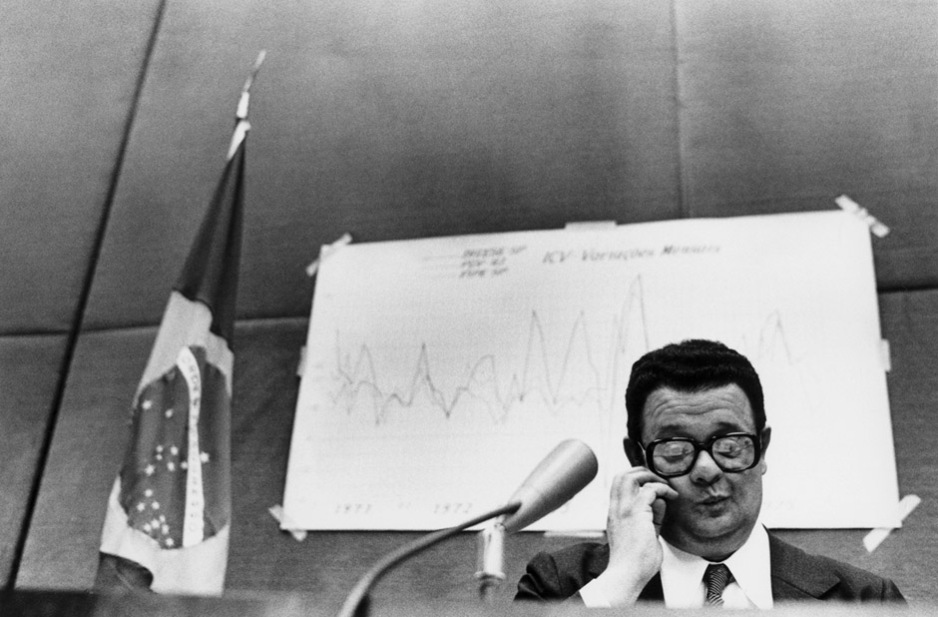
PCTI no Governo militar: Médici (69-74)
“Maiores serão os benefícios resultantes de investimentos estrangeiros se estes se dirigirem preferencialmente para setores de produção de exportação ou de substituição de importações com adoção de nova tecnologia. Salutar será sua associação a empresas nacionais, para a tarefa comum de satisfação de necessidades do processo de nossos dias, permitindo conjugar os benefícios do investimento estrangeiro com o fortalecimento das empresas nacionais.” (Delfim Neto, 1973)
Obs: declarações de autoridades são uma importante fonte para análise de PCTIs

Slide 25
PCTI no Governo militar: Geisel (74-79)
1974: CNP se torna CNPq
Opção pelo desenvolvimentismo face à crise. II PND (75-79)
II e III PBDCTs (1975-79): desenvolver tecnologia nacional- bens de capital, nuclear, agroindústria e petroquímica. Recursos para C&T são triplicados (empréstimos do Banco Mundial).
Modernização dos sistemas de serviços tecnológicos (padronização, Propriedade Intelectual, informação tecnológica, Tec. Industrial Básica)
SNDCT: secretarias de C&T nos Ministérios, nova institucionalidade em Institutos de Pesquisa (transformação de autarquias em fundações, caso do IPT)
Plano Nacional de PG (1975): meta de triplicar a PG (em 1975, 195 cursos de mestrado e 68 de doutorado)

Slide 26
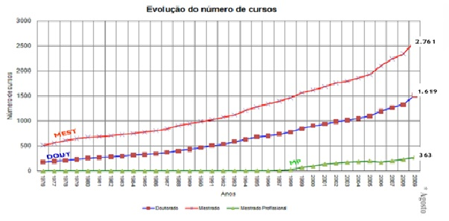
PCTI no Governo militar: Geisel (74-79)
1976 a 2008

Slide 27
PCTI no Governo militar: Geisel (74-79)
1975: extinção do Funtec, de 1964
Áreas prioritárias: Desenvolvimento industrial e RH; agropecuária; energia; desenvolvimento regional/social; novas tecnologias; outros setores de infra-estrutura
Política de C&T centralizada na Secretaria de Planejamento da Presidência da República
Expansão da capacidade de assimilação de tecnologias importadas

Slide 28
PCTI no Governo militar: Geisel (74-79)
Poucos resultados: fracasso do acordo nuclear Brasil-Alemanha, aumento da dependência em tecnologia industrial e das desigualdades regionais/sociais
Aumento do endividamento externo (setor privado e estatal “inchado”), alta dos juros
Choque do petróleo de 1979: explosão dos juros/estagnação (adoção de políticas recessivas)
Resultado: ampliação quantitativa e qualitativa do sistema público/privado de educação superior e pesquisa (concentrada). Grandes projetos estatais de infraestrutura
Unicamp, Federais, Telebrás, Nuclebrás, Embraer, Siderbrás, CVRD, Angra I, Usiminas, Cenpes/Petrobras, Itaipu, Petroquisa, Proálcool, Embrapa, Cepel, CPqd, Centros Paula Souza...
Pólos tecnológicos (São José dos Campos, Campinas, RJ)

Slide 29
PCTI no Governo militar: Figueiredo (79-85)
Estagnação: consequência do acordo com o FMI (receita recessiva)
III PBDCT: 1 página no III PND (1980)
Contudo, os recursos não diminuem na mesma proporção (maiores que no período Médici). Comunidade científica institucionalizada e influente, especialmente em SP.
Soluções financeiras: autonomia administrativa das unidades, fortalecimento dos sistemas estaduais. Negociações com o Banco Mundial.
Ampliação da atuação junto a instituições promotoras de desenvolvimento.
Incremento nos estudos de PCT (aprimorar o ciclo de PPs)- Núcleo de Pesquisa de PCT do CNPq (1984)

Slide 30
PCTI no Governo militar
Como foi feita a racionalização?
Reforma Universitária, RDTI, FNDCT: atendimento a antigas demandas dos pesquisadores. Geração de lideranças na comunidade científica
Cooptação (ainda que involuntária)?
Planejamento racional? E a educação da massa? (possíveis agentes de inovação, especialmente potenciais (intra)empreendedores)? Ampliação da C&T (elites educadas) X ampliação da educação (capacitação elitista)
Políticas não geraram um ambiente propício à inovação- sociedade ainda com traços coronelistas, apoio no IDE, problemas do sistema político (corrupção, patrimonialismo, etc.), gargalos jurídicos (instituições públicas)

Slide 31
PCTI no Governo militar
Tecnocracia racional: promessa de desenvolvimento (‘O Brasil é o país do futuro”)
Fortalecimento do Estado (uso da violência, AI5). 1964-73: 257 professores demitidos.
Relação desrespeitosa (sub e supercidadãos): espere (o bolo crescer) e confie, sem discussão
1960- 50% + pobres, 17,6% da renda; 10% + ricos, 39,6% 1980- 50% + pobres, 12,6%; 10% + ricos, 50,9% (Desigualdade e pobreza no Brasil: retrato de uma estabilidade Inaceitável Ricardo Paes de Barros, Ricardo Henriques, Rosane Mendonça. Revista Brasileira de Ciências Sociais - Vol. 15 No 42, 2000 )
Ausência de reflexões sobre o problema da desigualdade (tecnologia para o Desenvolvimento Social- ausência do pensamento de um ponto de vista “socialista”)
Ambiguidade da política industrial (interesse nacional X IDE, inclusão x exclusão, banimento dos críticos)

Slide 32
PCTI no Governo militar
Toda vez que um justo grita
um carrasco vem calar
quem não presta fica vivo
quem é bom, mandam matar
(CBH, Os Inconfidentes, 1970)
Ao regime, não interessava conhecimento crítico
SISTEMA GERA UMA MERITOCRACIA ADULTERADA
Premiados (“melhores”) são os que tem acesso a privilégios por não contestarem os donos do dinheiro
Isso se reflete na assimetria de produção (e premiação, e cargos de direção). Gera um estigma que permanece até hoje (ciência “hard” vs ciência “soft”, quantitativos vs qualitativos)- herança da tecnocracia.
Isso inclui os carrascos “institucionais” nas instituições de C,T&I, que abafavam as vozes críticas

Slide 33
PCTI no Governo militar: o papel central do IDE
Oposição de setores nacionalistas (Reserva de mercado, 1976)
Permitia o rápido crescimento- elemento de legitimação do regime. Alinhamento com o Departamento de Estado dos EUA
Acesso a financiamento- BID, USA Aid Agency, Fundações formadas por think tanks globais
Influência nos currículos/pesquisas universitárias
Acesso a uma modernização “cosmética” – ideologia do benefício sem limites da C&T
Acentua o problema fundamental da PCTI: recursos para qualificar a oferta de conhecimento, sem uma correspondente qualificação da demanda na sociedade (empresas). O maior interessado na expansão do sistema era a própria academia (uma classe média satisfeita com a PCTI).

Slide 34
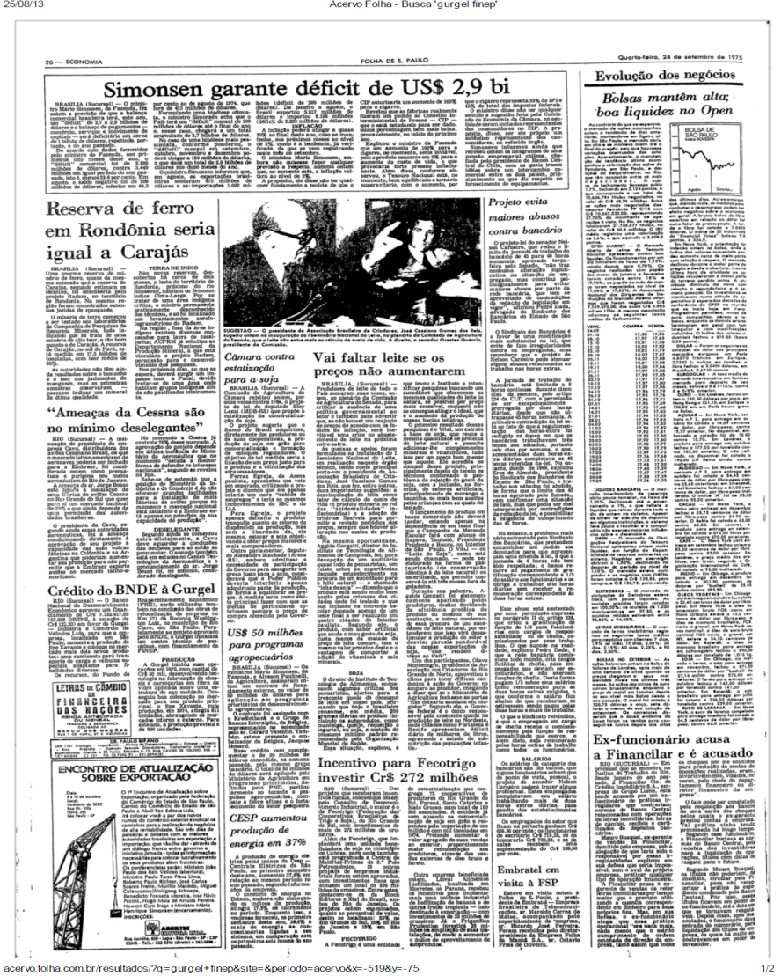
Exercício
Quais notícias nos apresentam dados sobre a agenda, formulação e implementação de políticas naquele momento de auge do projeto político do regime militar (1975)? O que funcionou e o que não deu certo?

